Slide 1
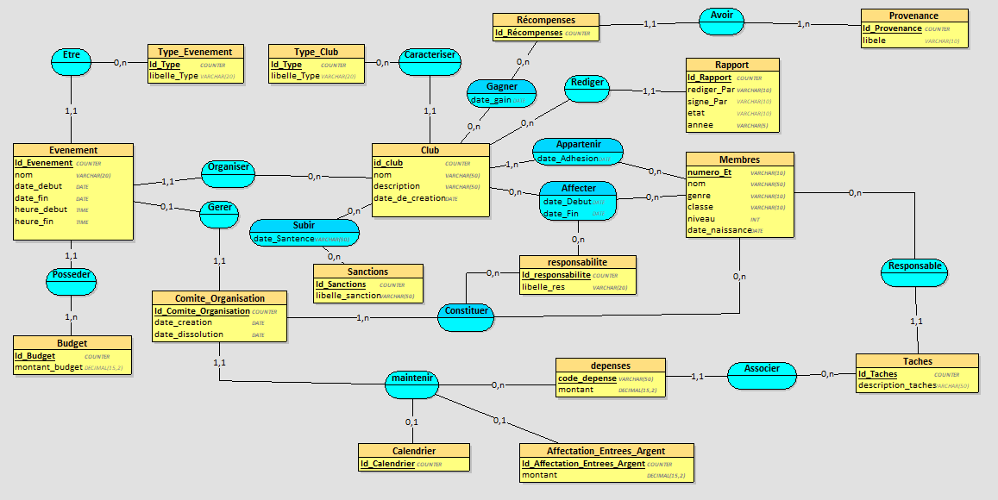
Analyse et conception MCD

Slide 2
Validation MCD avec les 3 formules Normales :
Si et seulement si tous ses attributs sont atomiques
Tout attribut n’appartenant pas à la clé dépend uniquement de la totalité de la clé
Tout attribut n’appartenant pas à une clé ne dépend pas d’un attribut non clé

Slide 3
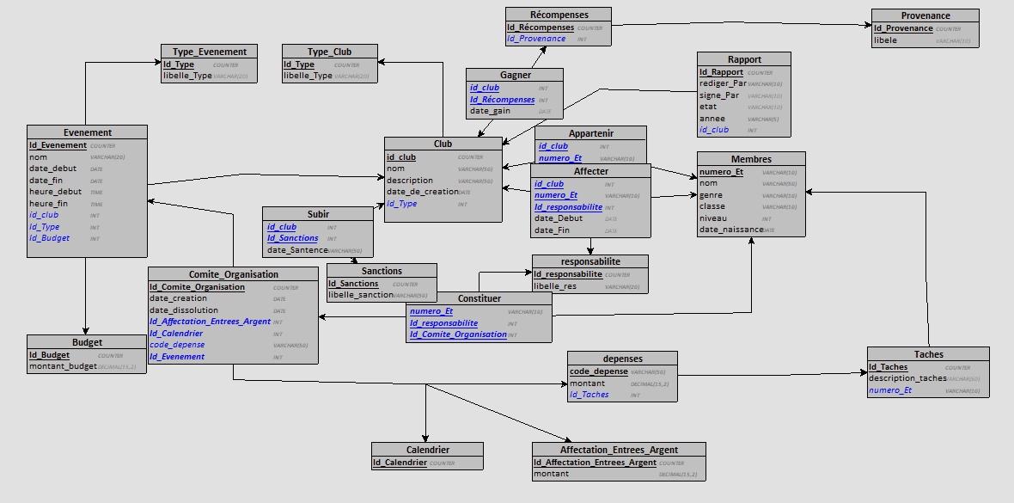
Géneration MLD

Slide 4
Créer Base de Données en utilisant Mysql Workbench

Slide 5
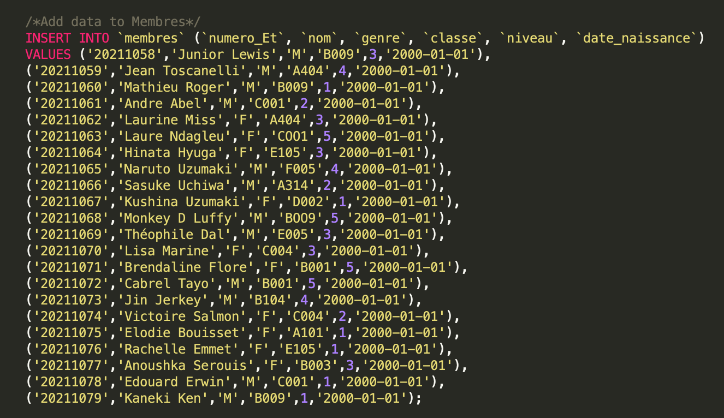
Insertion des données :

Slide 6
Réalisation d'une WEB-API avec NodJS et expresJs

